Slide 1
IT adatok vizuális elemzése
Intelligens rendszerfelügyelet (VIMIA370)
Salánki Ágnes
Notes:
Utolsó módosítás: 2014.05.08.
Dr. Pataricza András (Rendszermodellezés) és Kocsis Imre (Big Data elemzési módszerek) idevágó fóliáit felhasználva.

Slide 2
Mire lesz ez az egész jó nekünk?
Orchestration („intelligencia”)
skálázás, hibakezelés, autonóm rendszer…
Központi felügyelet
Deployment, detek-tálás, bevatkozás…
Konfig. kezelés
Monitorozás
Esemény-kezelés
Címtár, hibatűrés, mentés, naplók…
IT szolgáltatások
App
App
LDAP
Fürt
Log
…
OS
OS
platform szintű szolgáltatások
Virtualizáció / Cloud réteg
erőforrások elfedése és igénylése, …
HW
HW
HW
Notes:
Az alsó három szinttel foglalkoztak már a korábbi előadások. A vizuális analízis a monitorozott adatokat használja bemenetként, a rendszerbe általában a Központi felügyelet blokkba kapcsolódik vissza.

Slide 3
Esettanulmány: cloud benchmarking
Ábra forrása: [6], [7]
Notes:
Kísérlet eredeti célja: hogyan befolyásolják a kliens/szerver implementációk/helyszínek egy MS Azure-ban futó webszolgáltatás teljesítményét?
Felhasználói szemszög: a QoS metrikánk ezúttal a válaszidő.
Az eredeti esettanulmányát lásd a [6] cikkben.

Slide 4
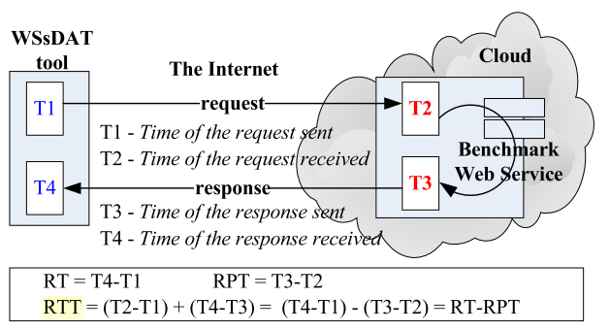
Esettanulmány: cloud benchmarking
Web Service Dependability Assessment Tool
Request Processing Time
Round Trip Time
Response Time
Ábra forrása: [8]
Notes:
WSsDAT – percenként kiküld egy ilyen kérést a megfelelő szerverhez
A vizsgált webszolgáltatás: kérésre egy 50x50x50-es mátrixot rendezzünk ellenkező irányba, majd ennek az első 100KByte-nyi adatával térjünk vissza

Slide 5
Elemzési megközelítés 1: leíró statisztika
Notes:
CV -- coefficient of variation: szórás / átlag. Miért fontos: mert pl. a 2 ms-es szórás mást jelent 4 ms-os átlag válaszidőnél és egy 4 s-os átlagos válaszidőnél.

Slide 6
Elemzési megközelítés 2: felderítő adatanalízis
Exploratory Data Analysis (EDA)
statisztikai tradíció,
mely koncepcionális
és számítási eszközökkel segíti
minták felismerését és ezen keresztül
hipotézisek felállítását és finomítását.
[1] és [2] alapján
Notes:
Statisztikai tradíció: ugyanolyan mint a matematikai statisztikából leadott Confirmatory Analysis (hipotézistesztelés, modellválasztás, paraméterillesztés – amit valószínűségszámításból tanultunk).
Koncepcionális és számítási eszközök: nem használunk mély statisztikát, elemi számításokat és ábrákat annál inkább + az interpretáció sikeressége nagyban függ a szakértői tudástól.
Minták felismerését és hipotézisek felállítását segíti: valahol tehát az adatbányászat és a statisztika között van.

Slide 7
Exploratory Data Analysis
Cél: adatok „megértése”
„detektívmunka”
erősen ad-hoc
Fő eszköz: adatok „bejárása” grafikus reprezentációkkal
Hipotézisteszteléssel: iteratív folyamat
Notes:
Erősen ad-hoc: az adatok szisztematikus átvizsgálása, de nincs jól bevált recept, leginkább mélységi keresést végzünk, ha találunk valami érdekeset, akkor aztán megfogalmazunk egy hipotézist („Statisztikailag szignifikáns-e a válaszidő várható értékének különbsége Java és .Net kliens esetén?” vagy „Normál eloszlást követ-e az RPT?”), aztán a megfelelő teszttel leellenőrizzük. Valamit mond a teszt, aztán görgetünk vissza és folytatjuk a felderítést.
Mi nem kell hozzá? Mély statisztikai ismeret: se centrális határeloszlás tétel, se nagy számok törvénye, az majd a 2. fázisban
Mi kell hozzá? Szakértői tudás nélkül nem megy – ezért beszélünk róla egyáltalán IRF-ből.

Slide 8
Miről lesz szó?
Adatelemzési alapfogalmak
Alapvető diagramtípusok
Interaktív EDA eszközök – elvárt funkcionalitás
Esettanulmány: cloud benchmarking

Slide 9
Miről nem lesz szó?
Adatbányászat
Hipotézistesztelés
Kísérlettervezés
Pl. Rendszermodellezés tárgyunk
Számítógépes grafika
Információvizualizáció
Pl. blogok: Junk charts [8], Flowing data [9]

Slide 10
Prezentáció vs. felderítés
Prezentáció
Statikus
Jó minőségű
Tömör
Sok annotáció: nagy közönség
~ bizonyítás
ggplot2 csomag (R) Adobe Illustrator, Inkscape
Felderítő ábrázolás
Interaktív
Gyors
Több különálló ábrát kapcsol össze
Néha tengelyfeliratok sem: az elemző az interpreter
~ matematikatörténet
Pl. Mondrian, iplots (R) Many Eyes, Tableau

Slide 11
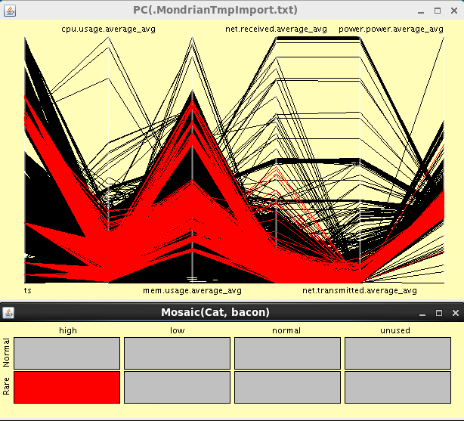
Prezentáció vs. felderítés
Notes:
Bal oldali ábra forrása: [3]

Slide 12
Adatmennyiség?
Instrumentáció: pl. HF3
8 metrika, egyperces mintavételezéssel egy hónapig
$8 ×60×24×30≈350 000$adatpont
Hipotézismentes adatgyűjtés
1 Windows 7 OS: perfmon
$≈100$ körüli metrikaszám, egy másodperces mintavétel
Egy nap alatt $100×3600×24≈860 000$
Tanszéki VCL
$≈70$ metrika, hosztonként 20 mp-es mintavételezéssel
Egy hónap alatt $70×10×180×24×30≈90$M
Notes:
Mi a baj ekkora mennyiségnél? A táblázatokat
vagy nagyon sokáig kell böngészni, vagy
az aggregálás a világon mindent kisimít ekkora távon, a trend éppen látszik, a tranziensek pont nem és ez baj, mert minket általában az érdekel, hol és mikor történt valami hiba.

Slide 13
Miről lesz szó?
Adatelemzési alapfogalmak
Alapvető diagramtípusok
Interaktív EDA eszközök – elvárt funkcionalitás
Esettanulmány: cloud benchmarking

Slide 14
Változók

Slide 15
Rekordok és változók
Rekord/megfigyelés
Változók/Attribútumok
Start.time
Country
Location
IP
Client.type
DC
RT, RPT, RTT
Notes:
Rekord: általában egy egyértelműen azonosítható mérési regisztrátum
Változó: minden, amit az adott pillanatban tudunk a mérésről és a mért adatról

Slide 16
Változók: kontextus és viselkedési
Kontextus
a mérési konfigurációt jellemzi
Viselkedési
maga a mért érték
Változók/Attribútumok
Start.time
Country
Location
IP
Client.type
DC
RT, RPT, RTT
Kontextus
Viselkedési
Notes:
Mindig a kísérletből derül ki, hogy egy adott változó az kontextus vagy viselkedési. Például:
a) Hőmérsékletet mérünk MO-n: a hőmérséklet viselkedési
b) Adott hőmérsékletre felmelegítjük a szerver szobát és számoljuk, hány gép adja meg magát: a hőmérséklet kontextus

Slide 17
Numerikus és kategorikus változók
Numerikus (numerical)
az alapvető aritmetikai műveletek értelmesek
Pl. napi átlaghőmérséklet, kor
Kategorikus (categorical)
Csak a megkülönböztetés miatt
Pl. telefonszám, nem
Változók
Numerikus
Kategorikus
Notes:
Nem a reprezentáció a lényeg, hanem az interpretáció!
Ha a nem az {1, 2} halmazból veszi fel az értékét (és nem a {nő, férfi}-ból), akkor is kategorikus lesz, mert minden művelet értelmetlen rá.

Slide 18
Numerikus változók
Folytonos
Mért – tetszőleges értéket felvehet
adott tartományon belül
adott pontosság mellett
Pl. a teremben ülők IRF jegyének átlaga
Diszkrét
Számolt – véges sok értéket vehet fel adott tartományban
Pl. IRF előadáson ülők száma
Változók
Numerikus
Kategorikus
Folytonos
Diszkrét

Slide 19
Kategorikus változók
Szokásos kategorikus (regular)
Rendezett
szintek között hierarchia
Változók
Numerikus
Kategorikus
Rendezett
Szokásos kategorikus
Notes:
Miért fontos, hogy tudjuk a típust? Mert tudnunk kell, milyen ábrázolásmód passzol hozzá.

Slide 20
Típusok
Start.time
Country
Location
IP
Client.type
DC
RT, RPT, RTT
– numerikus, folytonos
– szokásos kategorikus
– szokásos kategorikus
– szokásos kategorikus
– szokásos kategorikus
– szokásos kategorikus
– numerikus, folytonos
Notes:
Ha tudjuk a megfelelő ábrázolásmódot, onnan akár vissza is következtethetünk a típusra: pl. az RT vs. Start.time inkább scatterplotra menjen és nem mozaikplotra → inkább legyen numerikus, mint kategorikus.
A folytonos-diszkrét általában értelmezés kérdése.

Slide 21
Miről lesz szó?
Adatelemzési alapfogalmak
Alapvető diagramtípusok
Interaktív EDA eszközök – elvárt funkcionalitás
Esettanulmány: cloud benchmarking

Slide 22
Alapvető diagramtípusok

Slide 23
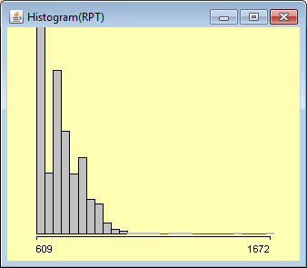
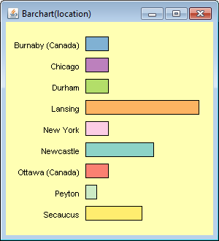
1 változó
Változók
Változók
Numerikus
Numerikus
Kategorikus
Kategorikus
{RPT: 609, 613, 913, …}
{location: Peyton, Durham, …}

Slide 24
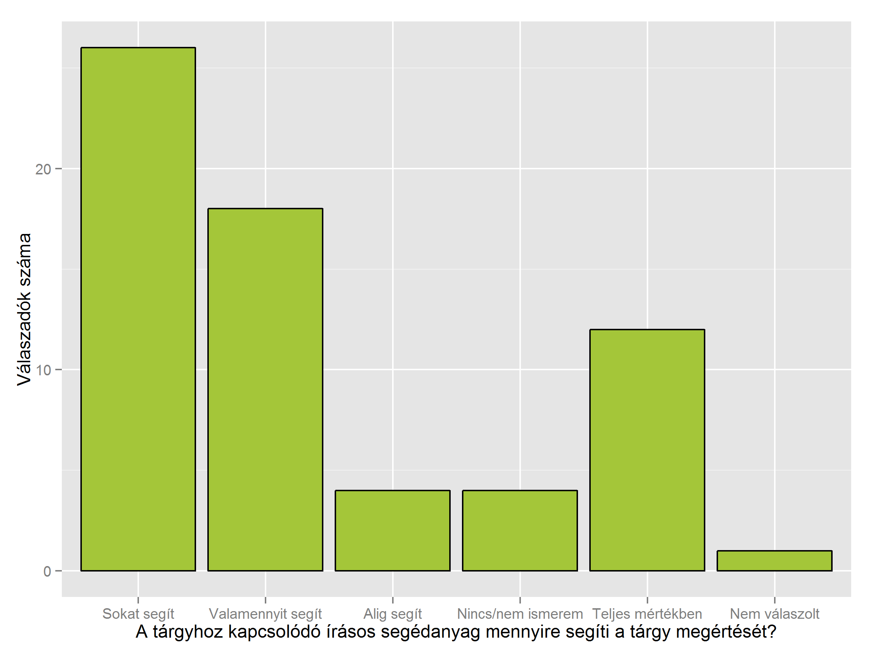
Oszlopdiagram (bar chart)
Megjelenített dimenziók száma: 1
Ábrázolt összefüggés:
Kategorikus változó egyes értékeinek abszolút gyakorisága
Adategység:
Oszlop – magassága: adott érték gyakorisága
Tervezői döntés:
Értékkészlet darabolása?

Slide 25
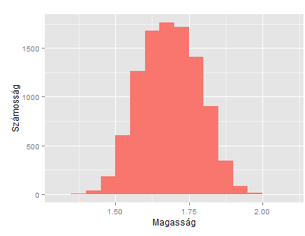
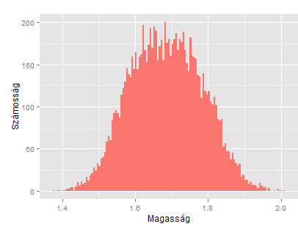
Hisztogram
Megjelenített dimenziók száma: 1
Ábrázolt összefüggés:
Folytonos változó egyes értékeinek abszolút gyakorisága
Adategység:
Oszlop – magassága: adott érték gyakorisága
Tervezői döntés:
Oszlopszélesség/kezdőpont?
Fontos percentilisek?
Notes:
Kezdőpont függés:
S := {1.0, 2.0, 3.0}, az oszlopszélesség legyen 1.5.
Két különböző hisztogram is ér: ([0, 1.5), [1.5, 3.0]) és ([1.0, 2.5), [2.5, 4.0]) → ezek mindegyike érvényes, csak máshonnan indul!

Slide 26
Egy kis leíró statisztika…
Átlag, medián, módusz
Percentilis
Az $n$-edik percentilisnél az adatok $n\%$-a kisebb
Kvartilis
Q1, Q3: 25. és 75. percentilis
Q2: medián
Inter-quartile range (IQR)
Q3 – Q1

Slide 27
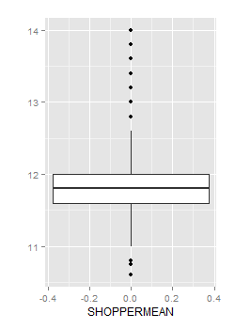
Doboz diagram (boxplot)
Megjelenített dimenziók száma: 1
Ábrázolt összefüggés:
Folytonos változó fontos percentilisei
Általában 5 fontos érték
Adategység:
Doboz
Tervezői döntés:
Outlierek?
Max.
Q3 + 1.5IQR
Q3
IQR
Medián
Q1
Q1 – 1.5IQR
Min.

Slide 28
Hisztogram: fontos percentilisek?
Min.
Medián
Max.
Q1
Q3
Notes:
Felső: eloszlásfüggvény, alsó: sűrűségfüggvény

Slide 29
Robusztus mérőszámok
Alaphalmaz
1000 pont ~ U(1, 5) egyenletes eloszlás
átlag = medián = 3 ms
1 pont: 20 s
3ms ± 2 ms
Response time
Új medián: sort(resp. times)[501] = 3.02 ms
Resp. t. median
✓Robusztus
Resp. t. mean
✗Nem rob.
Új átlag: (2 * 10^4 + 3 * 10^3 )/ 1001 = 25 ms!
Notes:
Ha az outlierekre vagyunk kíváncsiak, akkor persze számoljunk átlagot, de ha az adatsort jellemezni szeretnénk, akkor jobb robusztus statisztikákat használni.

Slide 30
2 változó kapcsolata
Változók
Változók
Numerikus
Numerikus
Kategorikus
Kategorikus
2 numerikus
1 numerikus, 1 kategorikus
2 kategorikus

Slide 31
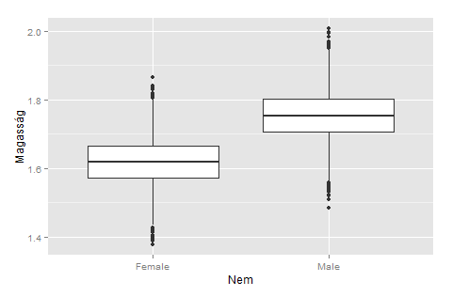
Numerikus kategóriánként

Slide 32
2 változó kapcsolata
Változók
Változók
Numerikus
Kategorikus
Numerikus
Kategorikus
2 numerikus
1 numerikus, 1 kategorikus
2 kategorikus

Slide 33
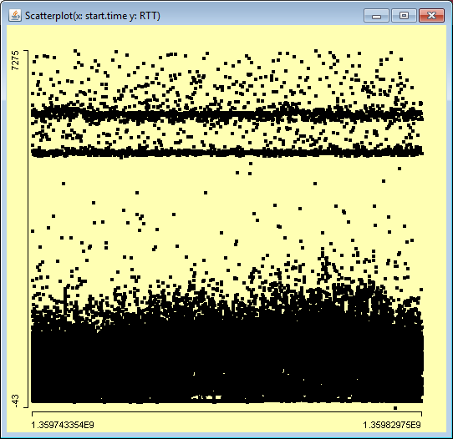
Pont – pont diagram (scatterplot)
Megjelenített dimenziók: 2
Ábrázolt összefüggés:
folytonos változók együttes eloszlása
Adategység:
pont – $X=x_{i}, Y=Y_{i}$ előfordulás
Korlát:
ha az egyik változó értéke hiányzik, nem tudjuk felrajzolni
Tervezői döntés:
Overplotting?

Slide 34
Overplotting megoldások 1: jitter
Notes:
Két diszkrét numerikusnál – ritka, szét kell szedni

Slide 35
Overplotting megoldások 1: jitter

Slide 36
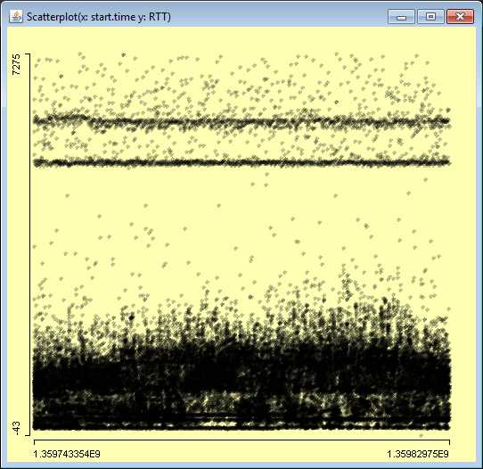
Overplotting megoldások 2: átlátszóság
Notes:
Két folytonosnál: túl sűrű, szedjük szét!

Slide 37
2 változó kapcsolata
Változók
Változók
Numerikus
Kategorikus
Numerikus
Kategorikus
2 numerikus
1 numerikus, 1 kategorikus
2 kategorikus

Slide 38
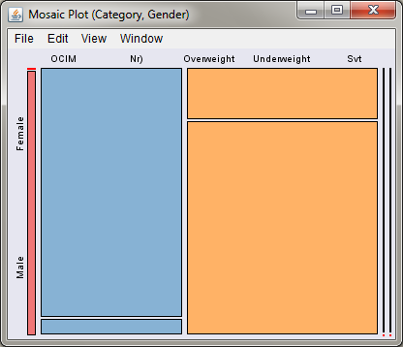
Mozaik diagram (mosaic plot)
Megjelenített dimenziók száma: 2
Ábrázolt összefüggés:
2 diszkrét változó e. e.
Adategység:
Téglalap – területe arányos az ($X = x_{i}, Y = y_{i}$) értékpárok gyakoriságával
Korlát:
Sorfolytonos olvasás?
A túlsúlyosak nagy része férfi!

Slide 39
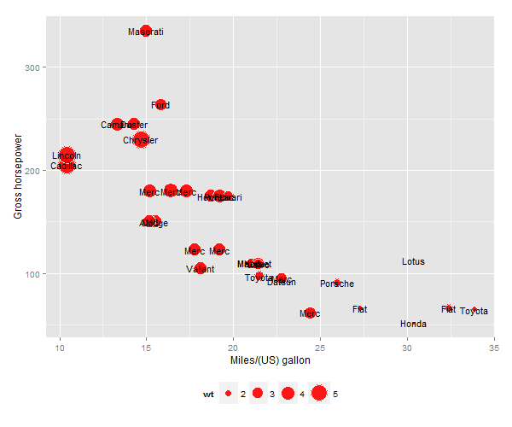
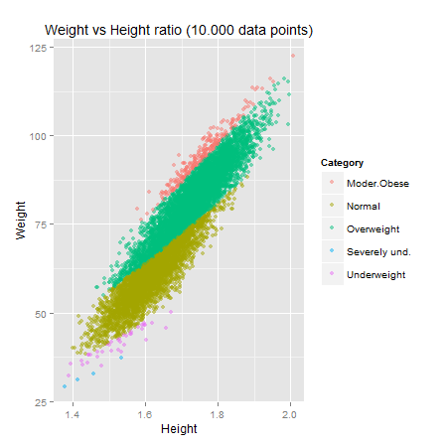
$≥3$ változó – mesterséges dimenziók
Notes:
Alak (telített pötty vagy sima, csillag, négyzet stb.) + szín + méret – 3 extra dimenzió, szerencsés esetben akár 5 dimenziót is ábrázolhatunk egyszerre

Slide 40
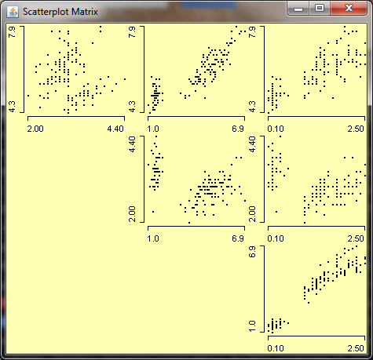
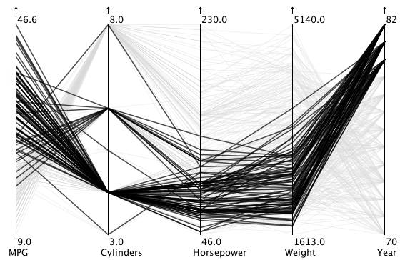
$≥3$ változó – általánosítás
… de a fogyasztás nagyobb
Az új autókban a tömeg kisebb…
Ábra forrása: [4], [5]
Notes:
Scatterplot matrix: rettenetesen rosszul skálázódik ☹, gyorsan kiszűrhetők az egymással asszociáló változópárok ☺
Párhuzamos koordináták: a tengelyek különböző nagyságrendje torzíthat az összefüggésen ☹, aki érti a geometriáját, az könnyen/gyorsan következtet (Pl. egy pontban metszik a tengelyek egymást → 1-es vagy -1-es korreláció látszik) ☺ → Optimális változósorrendet találni? ☹

Slide 41
Miről lesz szó?
Adatelemzési alapfogalmak
Alapvető diagramtípusok
Interaktív EDA eszközök – elvárt funkcionalitás
Esettanulmány: cloud benchmarking

Slide 42
Funkcionalitás

Slide 43
Prezentáció vs. felderítés
Prezentáció
Statikus
Jó minőségű
Tömör
Sok annotáció: nagy közönség
~ bizonyítás a matematikában
Felderítő ábrázolás
Interaktív
Gyors
Több különálló ábrát kapcsol össze
Néha még tengelyfeliratok sem: egyedül az elemző kell hogy megértse
~ matematikatörténet

Slide 44
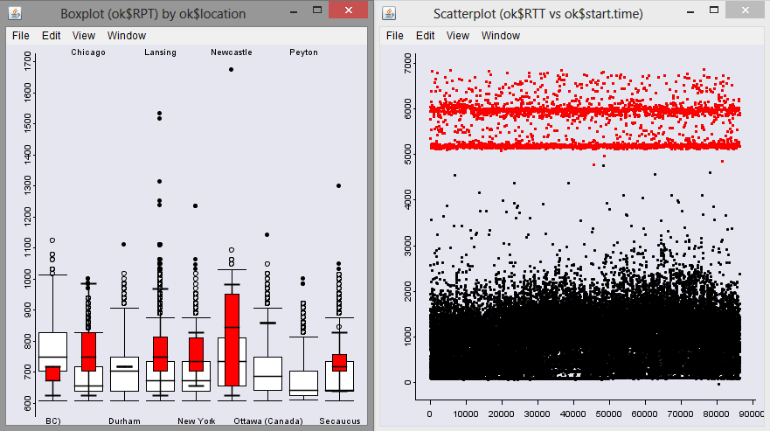
Adatkötés

Slide 45
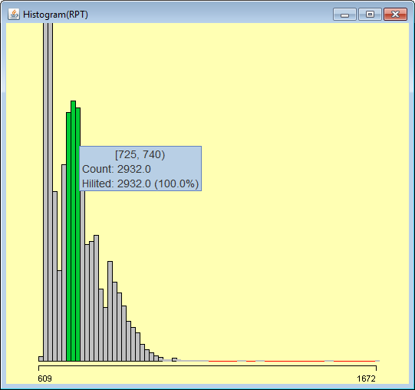
Lekérdezések

Slide 46
Színezés/átlátszóság

Slide 47
Miről lesz szó?
Adatelemzési alapfogalmak
Alapvető diagramtípusok
Interaktív EDA eszközök – elvárt funkcionalitás
Esettanulmány: cloud benchmarking

Slide 48
Cloud benchmarking
Alapvető RT-RTT összefüggések
Kísérlettervezési hiányosságok
Konfiguráció hibák
Térbeli/időbeli/kliensbeli függőségek

Slide 49
Összefoglalás
Miért jó?
Összehasonlítás
Tetszőleges mélység
Mire jó?
Kapacitástervezés
EDA
Teljesítménymenedzsment
Monitorozási szabályok
Rendelkezésre állás növelés
Kísérlettervezés
Notes:
Szűk keresztmetszetek keresése, legyen az szolgáltatásbiztonság vagy teljesítménymenedzsment : időbeli/térbeli függés fontos lehet.
Kapacitástervezés, monitorozás: RTT befolyásol inkább, mint az RPT, akkor monitorozzuk/javítsuk ezt a részét a dolgoknak, felesleges jobb processzort venni, inkább a hálózatunk legyen normálisan bekonfigurálva

Slide 50
Mire lesz ez az egész jó nekünk?
Orchestration („intelligencia”)
skálázás, hibakezelés, autonóm rendszer…
Központi felügyelet
Deployment, detek-tálás, bevatkozás…
Konfig. kezelés
Monitorozás
Esemény-kezelés
Címtár, hibatűrés, mentés, naplók…
IT szolgáltatások
App
App
LDAP
Fürt
Log
…
OS
OS
platform szintű szolgáltatások
Virtualizáció / Cloud réteg
erőforrások elfedése és igénylése, …
HW
HW
HW
Notes:
Nagyrészt a központi felügyelet dobozkába vezetjük vissza az eredményeket, legfeljebb az IT szolgáltatásokhoz.
Az adatelemző nem tudja, mi van az adatok mögött, a rendszermérnök kompetenciája viszont jól használható.

Slide 51
Hivatkozások
[1] Behrens, J.T.: Principles and procedures of exploratory data analysis. Psychological Methods 2, 131–160 (1997)
[2] Tukey, J.: We need both exploratory and confirmatory. The American Statistician 34, 23–25 (1980)
[3] Yau, Nathan. Visualize this: the FlowingData guide to design, visualization, and statistics. John Wiley & Sons, 2011.
[4] Inselberg, A.: Parallel Coordinates: Visual Multidimensional Geometry and its Applications. Springer Science+Business Media, New York (2009)
[5] Theus, M., Urbanek, S.: Interactive graphics for data analysis: principles and examples. CRC Press (2011)
[6] Gorbenko, A., Kharchenko, V., Mamutov, S., Tarasyuk, O., Romanovsky, A.: Exploring Uncertainty of Delays as a Factor in End-to-End Cloud Response Time. In: 2012 Ninth European Dependable Computing Conference, pp. 185–190. IEEE (2012)
[7] Pataricza, András, et al.: Empirical Assessment of Resilience. Software Engineering for Resilient Systems. 1-16. (2013)
[8] Funk, Kaiser: Junk Charts blog, URL: http://junkcharts.typepad.com/
[9] Yau, Nathan: FlowingData blog, URL: http://flowingdata.com/

